Slide 1


Slide 2


Campanha de comunicacion
grand public
Presentacion del concèpte

Slide 3

Los enjòcs
La campanha
Los mots
4. Calendièr
Notes:
4 points

Slide 4

Los enjòcs
La campanha
Los mots
4. Calendièr
Notes:
1er point = rappel des contours de la campagne

Slide 5


LOS ENJÒCS
Objectiu
Concèpte
Ciblas
Livrables
Objectiu principal
Notes:
Le premier objectif de la campagne, qui va être déclinée en plusieurs volets, sera tout d’abord de recruter de nouveaux locuteurs.

Slide 6



LOS ENJÒCS
Objectiu
Concèpte
Ciblas
Livrables
Objectiu principal
NOUVEAUX LOCUTEURS
La sensibilisation à grande échelle : valoriser une langue qui se vit !
Une campagne de recrutement
à l’échelle interrégionale
Notes:
Le premier objectif de la campagne, qui va être déclinée en plusieurs volets, sera tout d’abord de recruter de nouveaux locuteurs.

Slide 7

LOS ENJÒCS
Objectiu
Concèpte
Ciblas
Livrables
Objectiu principal
NOUVEAUX LOCUTEURS
      ENJEU 1
      conscientiser
Notes:
Concrètement, il va s’agir de répondre à deux enjeux :
Tout d’abord, essayer de conscientiser la population ;

Slide 8
LOS ENJÒCS
Objectiu
Concèpte
Ciblas
Livrables
Objectiu principal
NOUVEAUX LOCUTEURS
      ENJEU 1
      Conscientiser
      ENJEU 2
      Rendre acteurs de l’occitanité
Notes:
Concrètement, il va s’agir de répondre à deux enjeux :
Tout d’abord, essayer de conscientiser la population ;
Ensuite, inciter chacun à devenir acteur de sa propre occitanité.

Slide 9
LOS ENJÒCS
Objectiu
Concèpte
Ciblas
Livrables
Lo concèpte
Notes:
Concernant le concept de la campagne :

Slide 10

LOS ENJÒCS
Objectiu
Concèpte
Ciblas
Livrabes
Lo concèpte
CAMPAGNE GÉNÉRIQUE
Notes:
L’idée générale est d’avoir une campagne générique, déclinée en 2 volets :
Un volet grand public, qui cible prioritairement les jeunes (lycées) ;
Un volet acteurs publics, qui cibles les élus et les agents des collectivités identifiées dans le cadre de la stratégie territoriale.
Avec un seul objectif, commun : recruter de nouveaux locuteurs.

Slide 11


LOS ENJÒCS
Objectiu
Concèpte
Ciblas
Livrables
Lo concèpte
CAMPAGNE GÉNÉRIQUE
A destination du
GRAND PUBLIC
Cible jeune prioritaire
Notes:
L’idée générale est d’avoir une campagne générique, déclinée en 2 volets :
Un volet grand public, qui cible prioritairement les jeunes (lycées) ;
Un volet acteurs publics, qui cibles les élus et les agents des collectivités identifiées dans le cadre de la stratégie territoriale.
Avec un seul objectif, commun : recruter de nouveaux locuteurs.

Slide 12

LOS ENJÒCS
Objectiu
Concèpte
Ciblas
Livrables
Lo concèpte
CAMPAGNE GÉNÉRIQUE
A destination du
Déclinée auprès des
GRAND PUBLIC
ACTEURS PUBLICS
Cible jeune prioritaire
Stratégie territoriale
Notes:
L’idée générale est d’avoir une campagne générique, déclinée en 2 volets :
Un volet grand public, qui cible prioritairement les jeunes (lycées) ;
Un volet acteurs publics, qui cibles les élus et les agents des collectivités identifiées dans le cadre de la stratégie territoriale.
Avec un seul objectif, commun : recruter de nouveaux locuteurs.

Slide 13

LOS ENJÒCS
Objectiu
Concèpte
Ciblas
Livrables
Lo concèpte
CAMPAGNE GÉNÉRIQUE
NOUVEAUX LOCUTEURS
A destination du
Déclinée auprès des
GRAND PUBLIC
ACTEURS PUBLICS
Cible jeune prioritaire
Stratégie territoriale
Notes:
L’idée générale est d’avoir une campagne générique, déclinée en 2 volets :
Un volet grand public, qui cible prioritairement les jeunes (lycées) ;
Un volet acteurs publics, qui cibles les élus et les agents des collectivités identifiées dans le cadre de la stratégie territoriale.
Avec un seul objectif, commun : recruter de nouveaux locuteurs.

Slide 14
LOS ENJÒCS
Objectiu
Concèpte
Ciblas
Livrables
3 profils
Notes:
Concernant les cibles, 3 profils ont été définis.

Slide 15
LOS ENJÒCS
Objectiu
Concèpte
Ciblas
Livrables
3 profils
CIBLE PRIRORITAIRE : tranche 16-40 ans
Notes:
Ces 3 profils correspondent à la cible prioritaire de la campagne : les 16-40 ans.

Slide 16
LOS ENJÒCS
Objectiu
Concèpte
Ciblas
Livrables
3 profils
CIBLE PRIRORITAIRE : tranche 16-40 ans
      Jeunes étudiants/lycéens
      Jeunes actifs
      Jeunes parents
Notes:
Ces 3 profils correspondent aux :
Jeunes étudiants/lycéens
Jeunes actifs
Jeunes parents

Slide 17
LOS ENJÒCS
Objectiu
Concèpte
Ciblas
Livrables
11 territòris prioritaris…
Notes:
Au-delà de ces profils-cibles, la campagne sera déployées sur certains territoires bien définis.

Slide 18
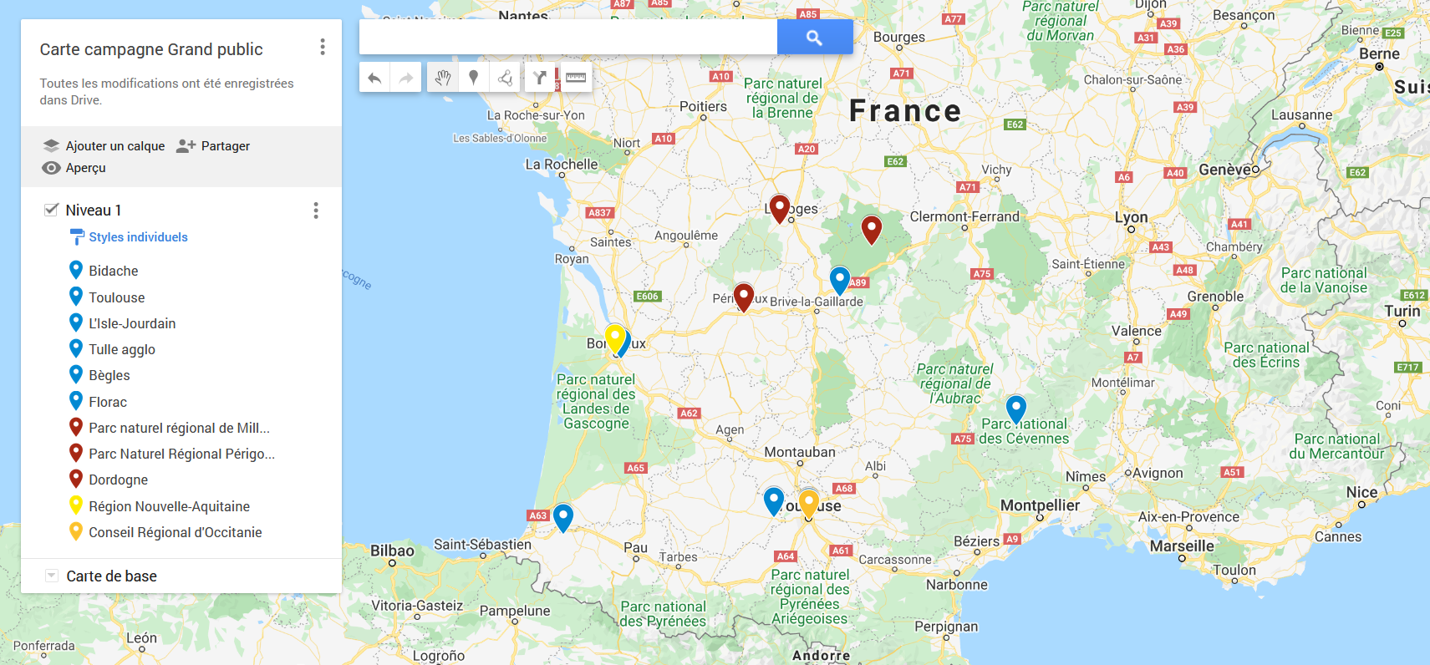
LOS ENJÒCS
Objectiu
Concèpte
Ciblas
Livrables
11 territòris prioritaris…
Notes:
On retrouve ici les 11 territoires prioritaires identifiés dans le cadre de la stratégie territoriale de l’Office :
2 communes qui ont déjà structuré des politiques sur l’occitan : Bidache (64), et Toulouse (31) ;
1 commune : L’Isle Jourdain (32) et 1 communauté d’agglomération : Communauté d’agglomération Tulle (19) qui ont des atouts en termes d’environnement mais qui n’ont pas (ou qui ont peu) structuré de politiques sur l’occitan ;
2 communes qui ont des atouts en termes de potentiels linguistiques et de politiques culturelles, mais pas d’enseignement : Bègles (33), et Florac (48) ;
3 collectivités conventionnées (Conseil départemental de la Dordogne) ou en cours de conventionnement (Parc naturel régional du plateau de Millevaches et Parc naturel régional Périgord-Limousin) ;
les 2 régions membres du GIP (Région Nouvelle-Aquitaine et Région Occitanie/Pyrénées-Méditerranée)/

Slide 19
LOS ENJÒCS
Objectiu
Concèpte
Ciblas
Livrables
…5 territòris secondaris…
PNR Lozère
CD 31
CAPB
CD 64
Pau-Pyrénées
Notes:
A ces 11 territoires prioritaires, s’ajoutent 5 territoires secondaires.
Ils correspondent à des opportunités opérationnelles :
Communauté d’agglomération Pays Basque ;
Communauté d’agglomération de Pau-Pyrénées ;
Parc naturel régional de Lozère ;
Conseil départemental des Pyrénées-Atlantiques ;
Conseil départemental de Haute-Garonne).

Slide 20
LOS ENJÒCS
Objectiu
Concèpte
Ciblas
Livrables
…4 territòris complementaris.
CD 19
CD 33
PNR Lozère
CD 48
CD 31
CAPB
CD 32
CD 64
Pau-Pyrénées
Notes:
Puis nous avons fait le choix d’intégrer 4 territoires-cibles complémentaires, nécessitant un investissement plus conséquent :
Conseil départemental de Corrèze ;
Conseil départemental de Lozère ;
Conseil départemental du Gers ;
Conseil départemental de la Gironde.

Slide 21
LOS ENJÒCS
Objectiu
Concèpte
Ciblas
Livrables
Livrables
Notes:
A partir de ces 2 volets, plusieurs outils ou « livrables » ont été imaginés.

Slide 22
LOS ENJÒCS
Objectiu
Concèpte
Ciblas
Livrables
Livrables
GRAND PUBLIC
ACTEURS PUBLICS
Cible jeune prioritaire
Stratégie territoriale
Notes:
A partir de ces 2 volets, plusieurs outils ou « livrables » ont été imaginés :
Un « pack de communication grand public », avec une campagne « clef en mains » qui pourra être déclinée en fonction des opportunités ;
Un « kit d’outils techniques », dans lequel les acteurs des collectivités pourraient piocher des ressources pour conduire des politiques publiques.

Slide 23


LOS ENJÒCS
Objectiu
Concèpte
Ciblas
Livrables
Livrables
GRAND PUBLIC
ACTEURS PUBLICS
Cible jeune prioritaire
PACK
Notes:
A partir de ces 2 volets, plusieurs outils ou « livrables » ont été imaginés :
Un « pack de communication grand public », avec une campagne « clef en mains » qui pourra être déclinée en fonction des opportunités ;
Un « kit d’outils techniques », dans lequel les acteurs des collectivités pourraient piocher des ressources pour conduire des politiques publiques.

Slide 24

LOS ENJÒCS
Objectiu
Concèpte
Ciblas
Livrables
Livrables
GRAND PUBLIC
ACTEURS PUBLICS
Cible jeune prioritaire
Stratégie territoriale
KIT
PACK
Notes:
A partir de ces 2 volets, plusieurs outils ou « livrables » ont été imaginés :
Un « pack de communication grand public », avec une campagne « clef en mains » qui pourra être déclinée en fonction des opportunités ;
Un « kit d’outils techniques », dans lequel les acteurs des collectivités pourraient piocher des ressources pour conduire des politiques publiques.

Slide 25
LOS ENJÒCS
Objectiu
Concèpte
Ciblas
Livrables
Livrables
GRAND PUBLIC
ACTEURS PUBLICS
Cible jeune prioritaire
Stratégie territoriale
PACK : OUTILS & VISUELS
Collection « Apprendre l’occitan en formation initiale » 1/4 - L’occitan en primaire
Collection « Apprendre l’occitan en formation initiale » 2/4 - L’occitan au collège
Collection « Apprendre l’occitan en formation initiale » 3/4 - L’occitan au lycée
Collection « Apprendre l’occitan en formation initiale » 4/4 - L’occitan à l’université
Exposition thématique
Campagne d’affichage déclinée sur différents supports
Mini-site
KIT : FICHES TECHNIQUES
Présentation OPLO
Flyers et projets
Offre de service
Catalogue de compétences
Ressources occitanes
Notes:
Concrètement, le « pack de communication » intègrerait des outils et visuels.
Et le kit des fiches techniques.

Slide 26
Los enjòcs
La campanha
Los mots
4. Calendièr

Slide 27

2. CAMPANHA
Metoda
Rapèl
Pista #1
Pista #2
1
CONCERTATION
Gouvernance interne, partenaires, acteurs associatifs et institutionnels
2
VALIDATION DES TUTELLES
Région Nouvelle-Aquitaine, Région Occitanie, Rectorats, DRAC
3
APPROCHE DES TERRITOIRES-CIBLES
Offre de services, campagne de communication
Notes:
La méthode d’élaboration de la campagne repose sur 3 principes :
La concertation : avec les acteurs de la gouvernance de l’OPLO, ses partenaires et des acteurs de terrains (associatifs, institutionnels ou individuels) ;

Slide 28
2. CAMPANHA
Metoda
Rapèl
Pista #1
Pista #2
1
CONCERTATION
Gouvernance interne, partenaires, acteurs associatifs et institutionnels
2
VALIDATION DES TUTELLES
Région Nouvelle-Aquitaine, Région Occitanie, Rectorats, DRAC
3
APPROCHE DES TERRITOIRES-CIBLES
Offre de services, campagne de communication
Notes:
La méthode d’élaboration de la campagne repose sur 3 principes :
La concertation : avec les acteurs de la gouvernance de l’OPLO, ses partenaires et des acteurs de terrains (associatifs, institutionnels ou individuels) ;
Une implication des tutelles : la Région Nouvelle-Aquitaine, la Région Occitanie, les Rectorats, les DRACS ;

Slide 29
2. CAMPANHA
Metoda
Rapèl
Pista #1
Pista #2
1
CONCERTATION
Gouvernance interne, partenaires, acteurs associatifs et institutionnels
2
VALIDATION DES TUTELLES
Région Nouvelle-Aquitaine, Région Occitanie, Rectorats, DRAC
3
APPROCHE DES TERRITOIRES-CIBLES
Offre de services, campagne de communication
Notes:
La méthode d’élaboration de la campagne repose sur 3 principes :
La concertation : avec les acteurs de la gouvernance de l’OPLO, ses partenaires et des acteurs de terrains (associatifs, institutionnels ou individuels) ;
Une implication des tutelles : la Région Nouvelle-Aquitaine, la Région Occitanie, les Rectorats, les DRACS ;
Une approche territorialisée : à partir des territoires-cibles évoqués précédemment.

Slide 30
2. CAMPANHA
Metoda
Rapèl
Pista #1
Pista #2
RAPPELS
Cible jeune prioritaire
Objectifs : interpeller, donner envie de découvrir et d'apprendre la langue
Déclinaison du concept sur la stratégie territoriale [ciblage acteurs publics]
Notes:
Deux axes ont été retenus, en gardant à l’esprit que :
La cible prioritaire reste les jeunes ;
L’objectif est d’interpeller, donner envie de découvrir et d’apprendre la langue ;
Le concept devra être décliné sur la stratégie territoriale pour conserver une harmonie générale.

Slide 31

2. CAMPANHA
Metoda
Rapèl
Pista #1
Pista #2
AXE #1
Style de vie
Concept :
  Jouer sur des définitions apposées sur des visuels de jeunes dans leur quotidien d’ado
  Créer un décalage connivent
  Bien plus qu'une langue, un style de vie
Notes:
Concernant l’axe 1 « Style de vie »
Concept :
Jouer sur des définitions apposées sur des visuels de jeunes dans leur quotidien d’ado
Créer un décalage connivent
Bien plus qu'une langue, un style de vie

Slide 32


2. CAMPANHA
Metoda
Rapèl
Pista #1
Pista #2
Notes:
Idée générale :
‣ Opter pour un contenu et une tonalité totalement adaptés à une cible jeune en priorité
‣ Oser l'interpellation, surprendre et générer du trafic sur une plateforme de destination
‣ Développer une image contemporaine et dégager un véritable capital sympathie envers l'Occitan et l'Oplo.

Slide 33

2. CAMPANHA
Metoda
Rapèl
Pista #1
Pista #2
LIEN MINI-SITE
Notes:
3 éléments ont été ajoutés :
Un slogan ;
Le lien vers le mini-site ;
La présence du mot orthographié en occitan.

Slide 34
2. CAMPANHA
Metoda
Rapèl
Pista #1
Pista #2
AXE #2
Le défi des artistes
Concept :
Utiliser la renommée d’artistes pour véhiculer une image positive de l’occitan.
Identification de personnalités qui parlent occitan ou qui collent avec l’âge de la cible.
Notes:
Concernant l’axe 2 « Le défi des artistes »
Concept :
Utiliser la renommée d’artistes pour véhiculer une image positive de l’occitan.
Identification de personnalités qui parlent occitan ou qui collent avec l’âge de la cible.

Slide 35
2. CAMPANHA
Metoda
Rapèl
Pista #1
Pista #2
AXE #2
L’idée est de capitaliser sur BigFlo & Oli qui apprennent à parler Occitan avec Francis Cabrel comme professeur.
Notes:
L’idée est de capitaliser sur BigFlo & Oli qui apprennent à parler Occitan avec Francis Cabrel comme professeur.

Slide 36
Los enjòcs
La campanha
Los mots
4. Calendièr

Slide 37
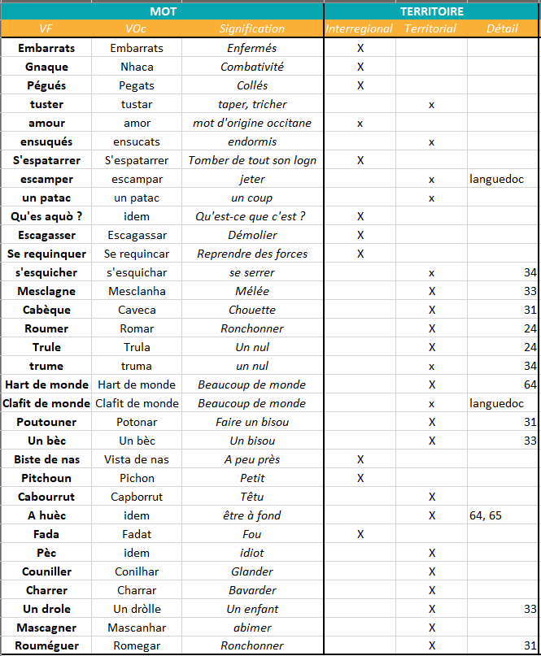
3. LOS MOTS
Notes:
Voici une partie des mots proposés initialement

Slide 38
Los enjòcs
La campanha
Los mots
4. Calendièr

Slide 39


4. CALENDIER
Concertacion
Retroplanning
Concertacion
Validation des mots
Mini-site grand public
Notes:
Concernant la démarche de concertation, elle concernera deux aspects :
La validation des mots ;
Le travail sur le mini-site grand public.

Slide 40
4. CALENDIER
Solicitacions
Retroplanning
Concertacion
Validation des mots
choix final de 6 mots à
dimention interrégionale
+
co-arbitrage sur les
déclinaisons territoriales
(3/territoire)
Mini-site grand public
avis sur l’argumentaire choisi autour des
bénéfices de l’apprentissage de l’OC
+
co-rédaction de certaines
fiches techniques
(kit collectivités territoriales)
Notes:
Concernant la démarche de concertation, elle concernera deux aspects :
La validation des mots ;
Le travail sur le mini-site grand public.

Slide 41
4. CALENDIER
Solicitacions
Retroplanning
Retroplanning
 | Janvier | Février | Mars | Avril | Mai | Juin | Juillet | Août | Sept. | Oct.
Préfiguration & concertation
Communication en AG
Implication des services communication GIP
Formalisation des contenus
Créations graphiques
Production
Déploiement
Notes:
A noter que le déploiement de campagne est envisagé sur un temps long, avec différentes phases, sur l’ensemble du 2e semestre 2021.

Slide 42

GRANMERCÉS

Slide 43



